Slide 1
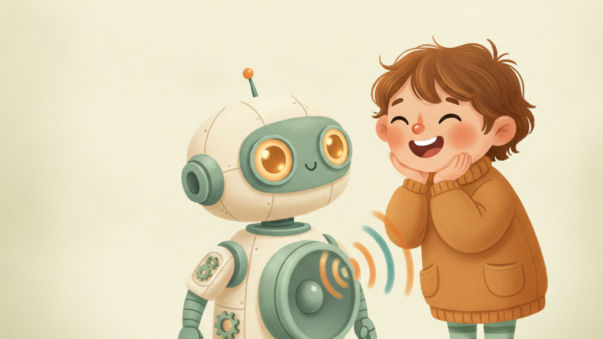
Помічник заговорить
Він уже чує й думає, але відповідає текстом. Сьогодні замкнемо коло.
Як текст перетворюється на звук
gTTS: три рядки — і в папці готовий mp3
Мова голосу: uk, en, pl — усе в одному параметрі
playsound і функція say: помічник говорить сам
Кеш частих фраз — щоб не чекати мережі на кожне «привіт»
Повне коло: почув — подумав — сказав
Notes:
≈5 хв · перекличка і план
Цей слайд висить на екрані, поки я роблю перекличку. Група читає план сама —
мені говорити нічого не треба, і п'ять хвилин не пропадають.
Коли перекличка скінчилась, кажу три речення. Перше: минулого разу помічник
навчився чути, але відповідь ми досі читаємо очима — спитав голосом, відповідь
на екрані, і це дивно. Друге: сьогодні він заговорить, і коло «почув —
подумав — сказав» замкнеться. Третє: наприкінці уроку в кожного на екрані
працюватиме помічник, з яким можна розмовляти вголос, не торкаючись клавіатури.
Головну думку кажу одразу: сьогоднішній урок — дзеркало минулого. Там звук
перетворювався на текст, тут текст перетворюється на звук. Той самий сервіс
Google, той самий інтернет, та сама схема «надіслали — отримали». Нового майже
нічого, і це добре: сил вистачить на те, щоб довести програму до кінця.
Про акустику домовляємось до першого запуску, а не після. Двадцять помічників,
які говорять одночасно, — це не урок, а базар. Навушники або слухаємо рядами
по черзі, решта в цей час набирає код.
Чесно попереджаю: урок потребує інтернету, бо mp3 робить чужий сервіс. Але вже
згенеровані файли гратимуть і без мережі — саме тому блок про кеш такий
корисний, і саме він рятує заняття, коли Wi-Fi упав.
Для себе: перевірити колонки, поставити gTTS і playsound==1.2.2 до пари. Якщо
playsound не заведеться взагалі — урок не падає: mp3 відкривається подвійним
кліком, і це теж результат.

Slide 2
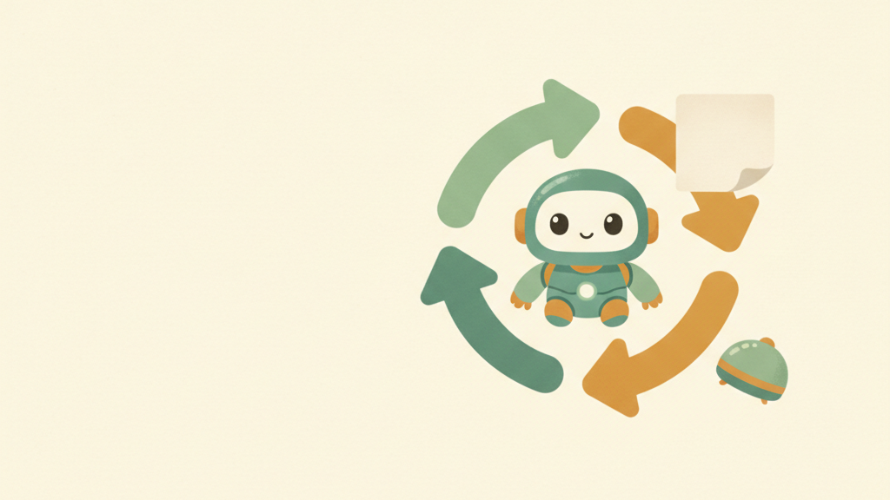
Питання: Як текст стає звуком
Учора помічник почав чути. Питаю, як тепер зробити, щоб він заговорив.
Що треба надіслати сервісу, щоб отримати звук?
Що повернеться назад: звук чи файл зі звуком?
Чим ця дорога схожа на вчорашню і чим відрізняється?
Хто озвучує голос у навігаторі чи в метро?
Notes:
≈2 хв · питання групі
Дві хвилини на початку уроку. Питання майже дзеркальні до вчорашніх, і на них
відповідають упевнено — це приємний початок пари.
ЩО НАДСИЛАЄМО. Відповідь очевидна після вчорашнього: текст. Прошу сказати
вголос обидві дороги — учора звук їхав туди, сьогодні текст.
ЩО ПОВЕРНЕТЬСЯ. Тут думки розділяться: половина скаже «звук». Кажу, що
повернеться файл, і саме тому його можна буде відкрити подвійним кліком або
надіслати другові. Це відкриття для більшості групи.
ЧИМ СХОЖА ДОРОГА. Кажу вголос головну думку уроку: та сама схема «надіслали —
отримали», що на уроках 4 і 6. Нового майже нічого, і це добре — за сім уроків
у них накопичився механізм, який працює всюди.
ХТО ОЗВУЧУЄ НАВІГАТОР. Найцікавіше питання. Кажуть: людина записала. Кажу:
раніше так і було, а зараз більшість голосів синтезовані — рівно тим самим
способом, який ми зараз побачимо. Приклади з метро й ліфта знаходять самі.
Далі показ.

Slide 3
Як текст стає звуком
Та сама дорога, що вчора, тільки в інший бік: ми надсилаємо текст, а повертається звук.
Ми надсилаємо рядок у сервіс озвучування Google
Він промовляє його голосом і повертає готовий mp3-файл
Файл лягає в папку проєкту — його можна відкрити плеєром
Запит у мережу йде на рядку save, а не раніше
ЩО ЦЕ ОЗНАЧАЄ
Учора: звук -> текст. Сьогодні: текст -> звук. Той самий
Google, той самий інтернет, та сама схема «надіслали —
отримали». Нового майже нічого — і це добре.
Notes:
≈4 хв · показ
Розповідаю сам, група слухає й нічого не набирає — про це попереджаю окремо,
інакше половина вже полізе в клавіатуру.
Малюю на дошці два ланцюжки один під одним:
голос -> мікрофон -> сервіс -> текст (урок 6)
текст -> сервіс -> mp3 -> колонки (урок 7)
Прошу групу самих сказати, що спільного. Витягую три відповіді: обидва ходять
в інтернет; обидва працюють із чужим сервісом; обидва повертають щось, з чим
далі працює наша програма.
Наголошую на деталі, яку діти пропускають: озвучування повертає ФАЙЛ, а не
звук напряму. Після виклику в папці з'явиться mp3, який можна відкрити
подвійним кліком, надіслати другу, вставити в презентацію. На цьому потім
триматиметься весь блок про кеш.
Друга деталь, і про неї буде питання в Kahoot: мережа задіюється не там, де
здається. Показую на телевізорі два рядки:
tts = gTTS("Привіт! Я АІДА, твоя помічниця.", lang="uk")
tts.save("answer.mp3")
Перший рядок — це заповнений бланк, який ще не подали у віконце: нічого не
сталося, інтернет не потрібен. Другий рядок — подали: пішов запит, приїхав
файл. Саме він і падає, коли Wi-Fi ліг.
Питання, яке лунає завжди: чи можна озвучувати без інтернету? Можна, у Windows
і в Python є вбудовані голоси (pyttsx3), але звучать вони гірше, а українська
там часто відсутня. Ми беремо gTTS, бо українська в ньому справді непогана.
Наступний слайд: набираємо три рядки й слухаємо, що вийшло.

Slide 4
Набираємо: перший mp3
Перший рядок — у терміналі. Решта — у новому файлі say_test.py.
# у терміналі: pip install gTTS
from gtts import gTTS
tts = gTTS("Привіт! Я АІДА, твоя помічниця.", lang="uk")
tts.save("answer.mp3")
print("Готово, файл записано")
У імпорті бібліотека малими (gtts), а клас великими (gTTS).
Після запуску знайди answer.mp3 у папці й відкрий подвійним кліком.
Notes:
≈5 хв · набирають
Перший код уроку, і він короткий навмисно: головне тут — почути результат, а
не набрати багато.
Кажу порядок уголос. Спершу термінал: pip install gTTS. Наголошую на
написанні — маленька g, далі три великі: T, T, S. Установка зазвичай іде без
пригод, чекаємо всіх.
Потім новий файл say_test.py у папці проєкту, там же, де assistant.py. Далі
набирають чотири рядки з екрана, зберігають, запускають. Команда pip у першому
рядку на екрані стоїть за ґратками: у файлі вона нічого не робить, тож
скопійована цілком програма запускається без помилки.
На що дивлюсь, ходячи по класу, у порядку частоти помилок:
from gTTS import gtts — імпорт написали навпаки. Це помилка номер один
сьогодні: бібліотека малими літерами, клас великими, і обидва в одному
рядку. На екрані це ModuleNotFoundError: gTTS;
забули .save і дивуються, що файла немає — програма відпрацювала мовчки;
впав рядок save із помилкою про мережу — перевіряю Wi-Fi, у крайньому разі
саджу до сусіда;
файл записався, але шукають його не в тій папці — показую, куди саме
зберігся say_test.py, і що mp3 лягає поруч із ним.
Другий пункт перевірки обов'язковий: знайти answer.mp3 очима й відкрити. Це
те саме, що ми робили з notes.txt на уроці 3 — діти мають бачити, що програма
створює справжні файли у справжньому світі. Тут зазвичай починається сміх і
спроби озвучити щось своє: не заважаю, дві хвилини на це варто витратити.
Про акустику нагадую ще раз: навушники або по черзі.
Хто впорався раніше: хай додасть у кінець файла ще один рядок і запустить
знову —
gTTS("Я вже вмію говорити!", lang="uk").save("second.mp3")
Це той самий виклик, тільки записаний одним рядком, без змінної. Заразом видно,
що імена файлів мають бути різні.
Очікуваний результат:
$ pip install gTTS
$ python say_test.py
Готово, файл записано
У папці проєкту з'явився answer.mp3. Подвійний клік — і чути
надиктовану фразу українською, чужим голосом.
Якщо файла немає, програма впала на рядку save: або немає
інтернету, або переплутаний імпорт.

Slide 5

Питання: Мова голосу
Файл є, голос звучить. Питаю, що станеться, якщо змінити одну букву в коді.
Що вийде, якщо українську фразу озвучити англійським голосом?
Чи та сама це мова, якою помічник думає й відповідає?
Де в програмі лежить одна мова, а де друга?
Notes:
≈2 хв · питання групі
Дві хвилини, і головне тут — розвести дві мови, які плутають майже всі.
УКРАЇНСЬКА ФРАЗА АНГЛІЙСЬКИМ ГОЛОСОМ. Прошу вгадати. Кажуть: буде помилка.
Кажу: ні, буде смішно — і обіцяю це послухати на практиці. Хто був на
минулому уроці, згадає дзеркальну ситуацію з розпізнаванням; якщо згадають —
хвалю, бо це та сама думка.
ЧИ ТА САМА МОВА. Головне питання блоку. Кажу повільно: одна мова — та, якою
помічник ДУМАЄ і пише відповідь; друга — та, якою він її ПРОМОВЛЯЄ. Це різні
речі, і лагодяться вони в різних місцях.
ДЕ ЛЕЖИТЬ КОЖНА. Прошу згадати урок 5: мова відповіді задається системним
промтом, тобто persona.txt. А мова голосу — параметром у виклику озвучування,
який ми зараз побачимо. Якщо хтось скаже це сам, урок можна вважати вдалим.
Кажу заздалегідь: сплутати їх легко, і симптом характерний — помічник відповідає
українською, а звучить із дивним акцентом. Тоді лагодити треба голос, а не промт.
Далі показ.

Slide 6
Мова голосу
Той самий помічник може заговорити англійською або польською. Це один параметр.
lang="uk" — українська, "en" — англійська, "pl" — польська
Забув lang — українську прочитають з англійським акцентом
slow=True — та сама фраза, тільки повільніше
Мова голосу і мова відповіді — дві різні речі
ЩО ЦЕ ОЗНАЧАЄ
Мову голосу задає lang у gTTS. Мову, якою помічник ДУМАЄ і
відповідає, задає системний промт з уроку 5. Плутають їх
постійно, а лагодяться вони в різних місцях.
Notes:
≈4 хв · показ
Короткий блок, який закриває два питання, що точно виникнуть, і один із
найчастіших дистракторів у Kahoot.
Починаю з демонстрації на телевізорі. Беру ту саму українську фразу й озвучую
її двічі: з lang="uk" і з lang="en". Друга звучить кумедно — приблизно як
«Pryvit, ya AIDA». Питаю групу, чому так. Витягую відповідь: сервіс читає
букви за правилами тієї мови, яку ми назвали, а не тієї, якою написано.
Далі перелічую коди мов: "uk", "en", "pl", "de". Кажу, що їх десятки, і що це
звичайні двобуквені скорочення, які легко знайти.
slow=True показую живцем: та сама фраза, набагато повільніше. Дітям подобається,
і для довгих речень справді зрозуміліше.
Тепер головне в блоці, і це варто сказати повільно. Мова голосу й мова
відповіді — різні речі. Якщо хочеться, щоб помічник ВІДПОВІДАВ англійською,
lang тут ні до чого: це системний промт з уроку 5, персона. А lang керує тільки
тим, як прочитають уже готовий текст. Питаю групу: якщо модель відповіла
українською, а ми поставили lang="en", що почуємо? Правильна відповідь —
українські слова з англійською вимовою.
Для тих, хто вивчає англійську, кидаю ідею для фінального проєкту: помічник-
репетитор, який питає українською, а відповідає англійською. Дві мови, два
різні місця в коді.
Наступний слайд: набираємо ту саму фразу чотирма способами й слухаємо різницю.

Slide 7
Набираємо: та сама фраза чотири рази
Стираємо старі рядки say_test.py і набираємо ці чотири. Потім слухай.
from gtts import gTTS
gTTS("Привіт! Я АІДА.", lang="uk").save("uk.mp3")
gTTS("Привіт! Я АІДА.", lang="en").save("en.mp3")
gTTS("Hello! I am AIDA.", lang="en").save("hello_en.mp3")
gTTS("Привіт! Я АІДА.", lang="uk", slow=True).save("slow.mp3")
print("Готово: чотири файли")
Імена файлів різні — інакше кожен наступний затре попередній.
Слухай по порядку: uk, en, hello_en, slow. Різницю чути одразу.
Notes:
≈5 хв · набирають
Практика на слух, і саме тому вона працює: пояснити різницю між мовою голосу
й мовою тексту словами важко, а почути її — легко.
Кажу порядок. Відкриваємо той самий say_test.py, стираємо в ньому все й
набираємо чотири виклики з екрана точно так, як вони написані, разом з іменами
файлів. Стерти прошу окремо, і це не занудство: лишений рядок з першого блоку
надрукує зайве «Готово, файл записано», якого на слайді немає, — і половина
класу вирішить, що зробила щось не так.
Наголошую на формі запису: тут gTTS(...) і .save(...) стоять в одному рядку,
без змінної tts. Це те саме, що вчора було двома рядками, просто коротше. Хто
плутається — хай пише двома рядками, помилки в цьому немає.
Ходжу по класу. Помилки в порядку частоти:
усі чотири рядки записують в один файл — тоді лишається останній, і
порівнювати нема чого. Прошу звірити імена з екраном;
забувають .save і файлів немає взагалі;
у третьому рядку набирають українську фразу замість англійської — тоді
третій файл нічим не відрізняється від другого, і сенс губиться;
slow=True пишуть із маленької літери (slow=true) — на екрані NameError.
Коли всі чотири файли є, прошу послухати їх по порядку й підняти руку тим, у
кого en.mp3 звучить смішно. Далі питаю вголос: чому hello_en.mp3 нормальний,
якщо lang там такий самий? Правильна відповідь — бо текст англійський. Оце і є
різниця між мовою голосу й мовою тексту.
Хто впорався раніше: хай додасть п'ятий рядок і послухає ще одну мову —
gTTS("Привіт! Я АІДА.", lang="pl").save("pl.mp3")
Це той самий рядок, у якому змінено дві речі: код мови й ім'я файла.
Очікуваний результат:
$ python say_test.py
Готово: чотири файли
uk.mp3 — «Привіт! Я АІДА.» нормальною українською
en.mp3 — ті самі українські слова з англійською вимовою,
приблизно «Pryvit, ya AIDA»
hello_en.mp3 — нормальна англійська фраза
slow.mp3 — та сама українська, але помітно повільніше
Головне: у другому і третьому файлі lang однаковий, а звучать вони
зовсім по-різному — бо різний сам текст.

Slide 8
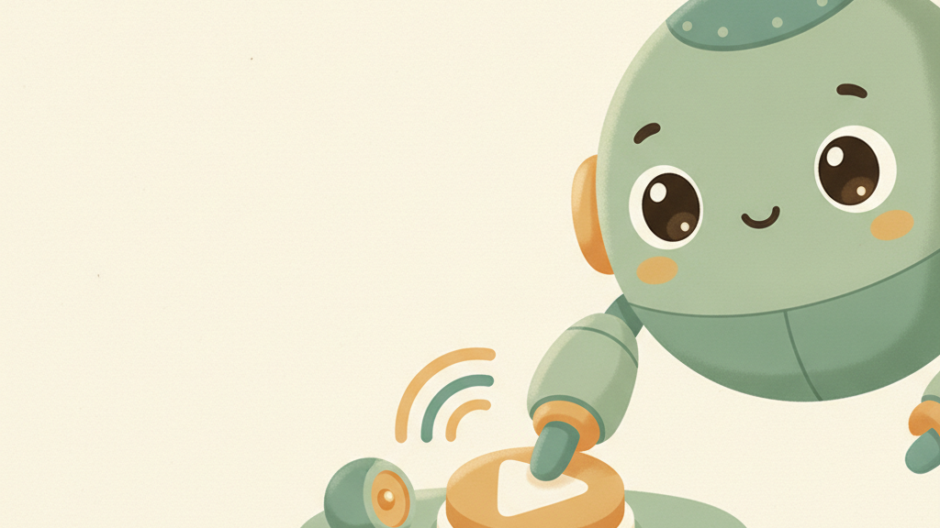
Питання: Хай програє сама програма
Файли ми відкривали кліком. Питаю, як зробити, щоб їх вмикала програма.
Чим незручно слухати відповідь подвійним кліком?
Що має робити програма, поки звук грає?
Чи має вона чекати кінця звуку — чи бігти далі?
Notes:
≈2 хв · питання групі
Дві хвилини перед playsound. Питання прості, а третє важливе — воно пояснює
поведінку, яка інакше здається дивною.
ЧИМ НЕЗРУЧНО КЛІКАТИ. Відповідь очевидна: помічник має говорити сам, а не
робити нам домашнє завдання. Смішно й точно.
ЩО РОБИТИ, ПОКИ ЗВУК ГРАЄ. Тут думки розділяться. Одні скажуть «чекати», інші
«працювати далі». Кажу, що обидва варіанти існують, і наш вибирає перший.
ЧЕКАТИ ЧИ БІГТИ ДАЛІ. Пояснюю, чому чекати правильно саме тут: якщо програма
побіжить далі, вона почне слухати мікрофон, поки колонки ще говорять, — і
почує сама себе. Група одразу уявляє наслідки й сміється, а заразом розуміє,
навіщо це.
Кажу заздалегідь про версію бібліотеки: ставимо саме 1.2.2, новіша на Windows
падає. Про це попереджаю до практики, а не після — бо після буде десять
піднятих рук з однаковою помилкою.
Далі показ.

Slide 9
Хай програє сама програма
Слухати подвійним кліком незручно. Помічник має вмикати звук сам.
pip install playsound==1.2.2 — саме ця версія, новіша падає
from playsound import playsound — бібліотека й функція однакові
playsound("answer.mp3") програє файл із самої програми
Програма чекає, поки звук дограє, і аж тоді йде далі
ВАЖЛИВО ПРО ВЕРСІЮ
Ставимо саме 1.2.2: у 1.3.0 на Windows вилітає помилка про
MCI. Уже поставили новішу — pip uninstall playsound, потім
pip install playsound==1.2.2.
Notes:
≈4 хв · показ
Найбільша технічна пастка курсу, тому про версію кажу ДО того, як хтось
поставить не ту. Пишу команду на телевізорі й прошу звірити символ у символ:
pip install playsound==1.2.2
Два знаки рівності, і саме ці цифри. Новіша 1.3.0 на багатьох машинах падає з
помилкою про MCI, і полагодити її на уроці нема часу. Якщо це вже сталося:
pip uninstall playsound, потім поставити 1.2.2 ще раз.
Запасні варіанти називаю одразу, щоб ніхто не сидів без результату:
os.startfile("answer.mp3") на Windows — відкриє системним плеєром;
можна поставити pygame і програвати ним;
у крайньому разі слухаємо подвійним кліком — урок від цього не падає.
Далі про саму функцію. playsound("answer.mp3") бере готовий файл і програє
його. Показую живцем на телевізорі: запускаю, звук лунає, і рядок print після
нього з'являється НЕ одразу, а коли звук дограв.
Оце й є друга думка блоку: playsound ЧЕКАЄ. Програма на цей час стоїть.
Питаю групу, добре це чи погано. Виявляється, добре: помічник не почне слухати
мікрофоном, поки не договорить. Якби він слухав під час власної мови, то почув
би сам себе й почав би розмову із самим собою. Історія смішна, і про неї варто
розповісти саме тут — у Kahoot про це буде питання.
Наступний слайд: набираємо шість рядків і чуємо звук уже з коду.

Slide 10
Набираємо: playsound
Перший рядок — у терміналі. Далі стираємо say_test.py і набираємо це.
# у терміналі: pip install playsound==1.2.2
from gtts import gTTS
from playsound import playsound
gTTS("Мене чути?", lang="uk").save("test.mp3")
playsound("test.mp3")
print("Дограло")
Версія саме 1.2.2, з двома знаками рівності. Новіша падає.
Слово «Дограло» з'явиться аж тоді, коли звук дійде до кінця.
Notes:
≈5 хв · набирають
Практика, після якої помічник уперше подає голос сам, без подвійного кліка.
Сім хвилин тут потрібні не на набір — рядків мало, — а на установку й на те,
щоб у всіх справді запрацював звук.
Кажу порядок. Спершу термінал і рівно та команда, що на екрані: два знаки
рівності, цифри 1.2.2. Прошу нікого не «оновлювати до останньої» — саме
остання й ламається.
Потім say_test.py: стираємо все, що там лежить, і набираємо два імпорти й три
рядки з екрана. Команда pip у першому рядку стоїть за ґратками — у файлі вона
нічого не робить. Про «стираємо» кажу окремо — інакше програма спершу перезробить
чотири файли минулого блоку, надрукує «Готово: чотири файли», якого на слайді
немає, і пауза перед «Мене чути?» буде не секунда, а чотири. Наголошую, що
gTTS ми лишаємо: спершу робимо файл, і тільки потім його програємо.
Ходжу по класу. Помилки в порядку частоти:
поставили свіжу версію — на екрані довга помилка зі словом MCI. Лікую
двома командами, це найчастіший виклик до парти сьогодні;
забули імпорт playsound — NameError на передостанньому рядку;
звук іде, але його не чути: у Windows окремо стоїть гучність програми,
показую мікшер;
імена файлів у save і в playsound різні — програма падає, бо файла з таким
ім'ям немає. Прошу звірити обидва рядки очима.
Коли в когось звуку немає взагалі, не витрачаю на нього весь урок: даю
запасний шлях — os.startfile("test.mp3") на Windows або подвійний клік — і
йду далі. Результат у нього буде, просто іншим способом.
Обов'язково прошу помітити, коли з'являється слово «Дограло». Питаю вголос
двох-трьох: до звуку чи після? Після. Значить, програма стояла й чекала. Це
рівно те, що я розповідав на попередньому слайді.
Хто впорався раніше: хай додасть у кінець ще один рядок —
playsound("test.mp3")
і почує ту саму фразу двічі поспіль, одна за одною, а не разом. Це найкоротший
доказ того, що playsound чекає.
Очікуваний результат:
$ pip install playsound==1.2.2
$ python say_test.py
(секунда тиші — файл створюється)
(з колонок: «Мене чути?»)
Дограло
Головне: рядок «Дограло» друкується ПІСЛЯ звуку, а не разом із
ним. playsound зупиняє програму на час відтворення.
Якщо замість звуку помилка про MCI — стоїть не та версія:
pip uninstall playsound, потім pip install playsound==1.2.2.

Slide 11
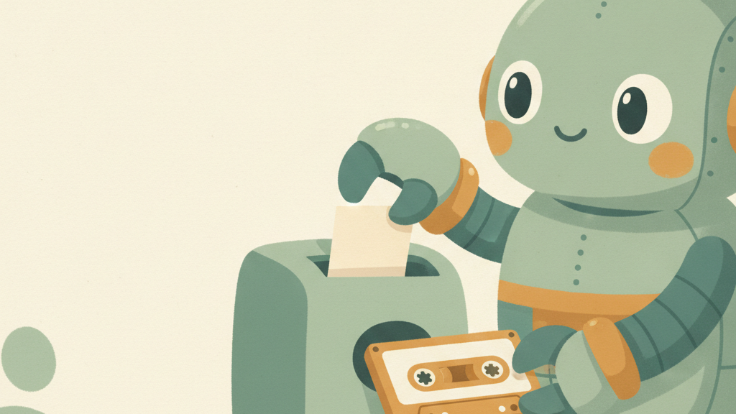
Питання: Функція say
Три рядки на кожну фразу — забагато. Питаю, що з ними зробити.
Скільки разів за розмову помічник має щось сказати?
Що ми вже двічі ховали під одне ім'я на цьому курсі?
Чи має ім'я файла бути однаковим для всіх фраз?
Notes:
≈2 хв · питання групі
Дві хвилини перед функцією say. Питання ведуть до того самого прийому, який на
курсі трапляється втретє, — і про це варто сказати вголос.
СКІЛЬКИ РАЗІВ ГОВОРИТИ. Відповідь: щоразу. Отже, функція.
ЩО ВЖЕ ХОВАЛИ. Прошу згадати обидва випадки: ask_ai з уроку 4 і listen з
уроку 6. Кажу вголос правило, яке з цього виводиться: усе складне ховається
під коротке ім'я, і зовні лишається одне слово. Це третій випадок за курс, і
далі група впізнаватиме його сама.
ОДНАКОВЕ ІМ'Я ФАЙЛА. Найцікавіше питання. Кажуть: так, навіщо різні. Питаю: а
якщо помічник каже «Привіт» на кожному уроці — чи треба щоразу робити той
самий файл? Ні. Ось із цієї думки й виросте кеш у наступному блоці, і добре,
коли її називають діти.
Кажу заздалегідь про значення за замовчуванням: ім'я файла можна не вказувати
взагалі, і тоді підставиться answer.mp3. Це нова річ у Python для них, і
показ її пояснить.
Далі показ.

Slide 12
Функція say
Помічник має «говорити» одним словом, а не трьома рядками щоразу.
def say(text, name="answer.mp3") — ім'я файла можна не вказувати
answer.mp3 — чернетка: відповідь нова, пишемо файл наново
os.path.exists із уроку 3 — названий файл не робимо вдруге
Далі помічник говорить одним словом: say(answer)
ЩО ЦЕ ОЗНАЧАЄ
Функція ховає подробиці: усередині мережа, gTTS і playsound,
назовні одне слово say. Так само влаштовані listen з уроку 6
і ask_ai з уроку 4 — усе складне лежить під іменем.
Notes:
≈4 хв · показ
Головний код уроку. Розбираю функцію на телевізорі рядок за рядком, група
дивиться й нічого не набирає.
def say(text, name="answer.mp3") — другий аргумент зі значенням за
замовчуванням. Пояснюю просто: «якщо не сказали інакше — буде отак». Виклик
say("Привіт") запише answer.mp3, а виклик say("Привіт", "hello.mp3") —
hello.mp3. Показую обидва живцем.
Далі рядок з умовою, і в ньому дві половини. Читаю його вголос українською:
«якщо це наш answer.mp3 АБО файла з таким іменем ще немає — робимо mp3».
Розбираю половини окремо:
answer.mp3 — чернетка. Відповідь моделі щоразу інша, тому цей файл ми
щоразу переписуємо наново. Без цієї половини помічник вивчив би одну
відповідь і повторював би її до кінця уроку: answer.mp3 у папці лежить
іще з першого блоку, з фразою «Привіт! Я АІДА, твоя помічниця.»;
файл із власним іменем (hello.mp3) робиться один раз: є — беремо готовий,
мережу не турбуємо. Оце і є os.path.exists з уроку 3, і import os для неї
обов'язковий.
playsound(name) — програє. Це вже знайоме з попереднього блоку.
Тепер головна думка. Показую на телевізорі два виклики поспіль з іменем
hello.mp3. Перший — пауза, файл робиться, іде запит у мережу. Другий — звук
одразу, бо файл уже лежить у папці. Питаю групу, чому другий швидший.
Правильна відповідь: перевірка сказала, що файл є, і мережу не турбували.
Одразу перепитую: а якби я двічі викликав say без імені файла? Тоді обидва
рази була б пауза — чернетку пишуть наново.
Оце вже майже кеш, і в наступному блоці ми лише скористаємось цим свідомо.
І про інженерну звичку, заради якої блок і стоїть тут. У циклі помічника не має
бути ні gTTS, ні playsound, ні перевірок файлів — там має бути одне слово
say(answer). Усе складне сховане під іменем, рівно як listen на уроці 6 і
ask_ai на уроці 4.
Наступний слайд: набираємо функцію цілком.

Slide 13
Набираємо: функція say
Новий файл voice.py. Останні два рядки однакові — так і треба.
import os
from gtts import gTTS
from playsound import playsound
def say(text, name="answer.mp3"):
if name == "answer.mp3" or not os.path.exists(name):
gTTS(text, lang="uk").save(name)
playsound(name)
say("Привіт! Я АІДА.", "hello.mp3")
say("Привіт! Я АІДА.", "hello.mp3")
Відступи — чотири пробіли, у рядку з gTTS вісім. Двокрапка обов'язкова.
Перший виклик із паузою, другий одразу: hello.mp3 уже зроблено.
Notes:
≈5 хв · набирають
Найважливіша практика уроку. Одинадцять рядків, а в них усе, на чому діти
спотикаються: відступи, двокрапка, значення за замовчуванням і перевірка файла.
Кажу порядок: новий файл voice.py, набрати одинадцять рядків з екрана,
зберегти, запустити.
Наголошую чотири рази, бо на цьому губляться всі:
двокрапка в кінці рядків def say(...) та if ...;
чотири пробіли зсуву всередині функції, вісім — усередині if;
в умові ДВА знаки рівності: name == "answer.mp3". Один знак — SyntaxError,
і це найчастіша сьогоднішня друкарська помилка;
два останні рядки однакові, це не описка на слайді.
Ходжу по класу без зупинок. Помилки в порядку частоти:
IndentationError — зсув зробили табуляцією або нерівно. Показую пальцем,
який рядок має стояти глибше;
в умові набрали тільки другу половину, без name == "answer.mp3". Помітно
це аж у шостому блоці — помічник повторюватиме одну стару фразу; прошу
звірити рядок з екраном зараз, поки він короткий;
забули import os — на екрані NameError: name 'os' is not defined;
рядок playsound(name) поставили з вісьмома пробілами, тобто всередину if.
Тоді другий виклик мовчить: файл є, у if не зайшли, нічого не програли.
Найцікавіша помилка сьогодні, варто розібрати вголос на всю групу;
у лапках name без лапок або навпаки — SyntaxError.
Коли програма працює, прошу зробити головне спостереження уроку: перший виклик
із паузою, другий миттєвий. Питаю двох-трьох, чому. Правильна відповідь — файл
hello.mp3 уже є, перевірка це побачила, мережа не знадобилась.
Хто впорався раніше: хай додасть третій виклик, але без другого аргументу —
say("А це вже інший файл.")
Ім'я не вказали, отже, візьметься answer.mp3 із заголовка функції. Він лежить
у папці ще з першого блоку — і все одно лунає НОВИЙ текст, бо перша половина
умови переписує чернетку наново. Два в одному: і навіщо значення за
замовчуванням, і чому відповідь помічника не застряє.
Очікуваний результат:
$ python voice.py
(пауза приблизно секунду — файл створюється)
(з колонок: «Привіт! Я АІДА.»)
(одразу, без паузи)
(з колонок: «Привіт! Я АІДА.»)
У папці з'явився hello.mp3.
Головне: два однакові виклики звучать по-різному швидко. Перший
робив файл і ходив у мережу, другий узяв готовий із папки.

Slide 14

Питання: Кеш частих фраз
Одна хвилина: які фрази помічник каже щоразу, а які — лише раз?
Які фрази ваш помічник повторює десятки разів за урок?
Скільки часу коштує кожне озвучування?
Що робити з файлом, який уже є в папці?
Notes:
≈1 хв · питання групі
Одна хвилина. Питання швидкі, бо код наступного блоку довгий, а думка проста.
ЯКІ ФРАЗИ ПОВТОРЮЮТЬСЯ. Витягую список: «Привіт», «Не розчула», «Бувай»,
«Я тебе почула». Прошу порахувати вголос, скільки разів за урок звучить
«Не розчула» в шумному кабінеті. Виходить багато, і це переконує краще за
будь-яке пояснення.
СКІЛЬКИ КОШТУЄ ОЗВУЧУВАННЯ. Кажуть: секунду. Правильно. Множимо на кількість
повторів — виходять хвилини чистого чекання за урок.
ЩО РОБИТИ З ГОТОВИМ ФАЙЛОМ. Правильна відповідь: узяти його, а не робити
наново. Хтось згадає os.path.exists з уроку 3 — якщо згадає, хвалю голосно,
бо це рівно той рядок, який зараз буде на слайді.
Одна хвилина — і показ.

Slide 15
Кеш частих фраз
«Привіт» і «Не розчула» помічник каже щоразу. Не варто просити їх у мережі знову.
Часті фрази помічник повторює десятки разів за урок
Кожне озвучування — запит у мережу й секунда очікування
Даємо частій фразі СВОЄ постійне ім'я файла — робиться раз
os.makedirs("audio_cache", exist_ok=True) — папка під ці файли
ЩО ЦЕ ОЗНАЧАЄ
Файл, який уже є, не генерується вдруге: помічник відповідає
миттєво й без мережі. Це рятує і швидкість, і урок, коли
інтернет упав посеред заняття.
Notes:
≈4 хв · показ
Блок короткий, але саме він відрізняє робочу програму від демонстрації.
Починаю з задачі. Питаю групу: скільки разів за урок помічник скаже «Привіт»,
«Не розчула» і «Бувай»? Десятки. І щоразу це запит у мережу й секунда
очікування, при тому що фраза щоразу однакова буква в букву. Виходить, ми
чекаємо за те саме.
Рішення просте, і його вже вміє наша функція say — завдяки перевірці
os.path.exists. Треба лише дати таким фразам постійні імена файлів.
os.makedirs("audio_cache", exist_ok=True) — створює папку. Читаю exist_ok=True
вголос: «якщо папка вже є, це не помилка». Без нього другий запуск падав би, і
це варто сказати, бо в Kahoot про це є питання.
Далі головна думка блоку — різниця двох випадків. Малюю її на дошці двома
рядками:
фрази, які повторюються, дістають СВОЄ ім'я: audio_cache/hello.mp3. Вони
робляться один раз за все життя програми;
відповідь моделі щоразу нова, тому їй вистачить тимчасового answer.mp3,
який просто перезаписується. Класти її в кеш безглуздо: та сама відповідь
удруге не знадобиться, а папка розростеться.
Друга, серйозніша перевага: коли інтернет упав, кешовані фрази ГРАЮТЬ.
Помічник не мовчить — він хоча б скаже «Не розчула» або «Немає зв'язку».
І деталь, від якої діти в захваті: у кеші лежать звичайні mp3. Їх можна
переслухати, видалити (згенеруються заново) або замінити власним записом — і
помічник заговорить твоїм голосом.
Наступний слайд: набираємо кеш і слухаємо різницю між першим і другим запуском.

Slide 16
Набираємо: audio_cache
Стираємо два виклики з hello.mp3 і дописуємо це в voice.py під say.
import os
from gtts import gTTS
from playsound import playsound
def say(text, name="answer.mp3"):
if name == "answer.mp3" or not os.path.exists(name):
gTTS(text, lang="uk").save(name)
playsound(name)
os.makedirs("audio_cache", exist_ok=True)
# часті фрази: своє ім'я, робляться один раз
say("Привіт! Я АІДА.", "audio_cache/hello.mp3")
say("Не розчула. Повтори.", "audio_cache/again.mp3")
say("Бувай!", "audio_cache/bye.mp3")
# відповідь моделі щоразу нова — їй вистачить answer.mp3
say("Це звичайна відповідь, її кешувати не треба.")
Запусти двічі: перший раз із паузами, другий — майже миттєво.
У папці audio_cache має лежати три файли з різними іменами.
Notes:
≈6 хв · набирають
Практика з вимірюванням: тут результат не видно, а чути, і саме тому вона
запам'ятовується.
Кажу порядок. Відкриваємо той самий voice.py і стираємо два виклики
say("Привіт! Я АІДА.", "hello.mp3") — вони своє відпрацювали. Лишені, вони
щоразу вітатимуться двічі перед тим, що ми пишемо зараз, і вивід розійдеться
зі слайдом. Далі дописуємо ці рядки під функцію say.
Наголошую на трьох речах:
рядок makedirs має стояти ДО викликів say, інакше папки ще немає;
у кожної фрази СВОЄ ім'я файла. Хто дасть трьом фразам одне ім'я, отримає
помічника, який усе каже одним і тим самим голосом однієї фрази;
останній виклик — без другого аргументу, це навмисно.
Ходжу по класу. Помилки в порядку частоти:
забули exist_ok=True — FileExistsError на другому запуску;
написали audio_cache\hello.mp3 зі зворотним слешем — на Windows працює,
але прошу писати як на екрані, звичайним слешем;
поклали в кеш і останню фразу теж — тоді вона теж стане незмінною, і сенс
прикладу зникне. Пояснюю ще раз, чому відповіді моделі не кешують;
забули import os зверху — але він уже є з попереднього блоку, тому це
трапляється тільки в тих, хто набирає файл наново.
Пункт із двома запусками обов'язковий. Прошу запустити, дослухати, запустити
ще раз. Питаю вголос: що змінилось? Перші три фрази стали миттєві, остання —
ні. Чому? Бо в перших трьох файли вже є, і перевірка це побачила; а остання
йде без імені, тобто в чернетку answer.mp3, яку say переписує наново щоразу.
Оце і є вся різниця між частою фразою і відповіддю моделі, і почути її легше,
ніж пояснити. Хто різниці не чує — у того в say загубилась перша половина
умови; іду до парти й показую рядок.
Хто впорався раніше: хай додасть у кінець ще один рядок із четвертою частою
фразою —
say("Зараз подумаю.", "audio_cache/wait.mp3")
Це той самий рядок, у якому змінено текст і ім'я файла.
Очікуваний результат:
$ python voice.py (перший запуск)
(пауза, потім: «Привіт! Я АІДА.»)
(пауза, потім: «Не розчула. Повтори.»)
(пауза, потім: «Бувай!»)
(пауза, потім: «Це звичайна відповідь, її кешувати не треба.»)
$ python voice.py (другий запуск)
(одразу: «Привіт! Я АІДА.»)
(одразу: «Не розчула. Повтори.»)
(одразу: «Бувай!»)
(пауза, потім: «Це звичайна відповідь, її кешувати не треба.»)
У папці audio_cache лежать hello.mp3, again.mp3, bye.mp3.
Остання фраза щоразу з паузою: вона пише answer.mp3 наново.

Slide 17
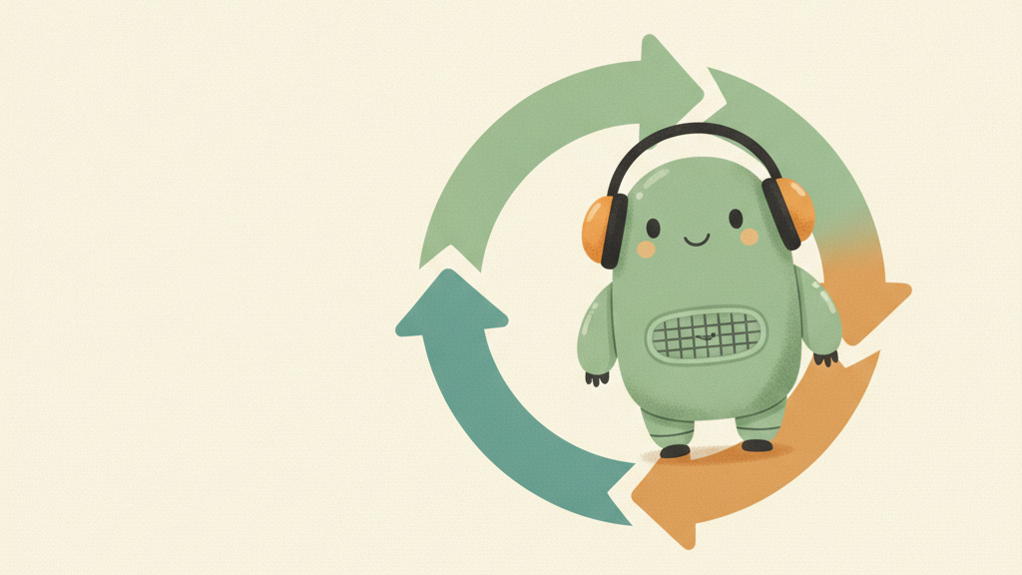
Питання: Повне коло: почув — подумав — сказав
Останній блок пари. Одна хвилина: скільки нового коду треба, щоб усе зійшлося?
Які три функції в нас уже є і з яких вони уроків?
Скільки рядків у циклі говорять про мікрофон, мережу чи mp3?
Що робити, якщо колонок немає, а перевірити хочеться?
Notes:
≈1 хв · питання групі
Одна хвилина перед фіналом курсу з голосом. Це той момент, коли варто зупинитись
і сказати вголос, що зроблено за чотири уроки.
ЯКІ ТРИ ФУНКЦІЇ. Прошу назвати разом: listen з уроку 6, ask_ai з уроків 4 і 5,
say із сьогоднішнього. Три уроки — три слова.
СКІЛЬКИ РЯДКІВ ПРО ПОДРОБИЦІ. Правильна відповідь: жодного. У циклі не буде ні
мікрофона, ні requests, ні mp3 — самі імена функцій. Кажу вголос, що саме так і
виглядає доросла програма, і що вони щойно її написали.
ЯКЩО КОЛОНОК НЕМАЄ. Практичне питання, і воно завжди чиєсь. Відповідь: змінити
тільки say — лишити в ній один print. Решта програми цього не помітить, як не
помітила listen з клавіатурою. Це третя поява плану Б за курс, і група вже
відповідає сама.
Далі показ, а після нього — програма, з якою можна поговорити вголос.

Slide 18
Повне коло: почув — подумав — сказав
Три функції з трьох уроків стають однією програмою, з якою можна говорити.
listen() — урок 6: голос стає текстом
ask_ai() — уроки 4 і 5: текст стає відповіддю з пам'яттю
say() — сьогодні: відповідь стає голосом
У циклі — жодного слова про мікрофон, мережу чи mp3
ПЛАН Б, ЯКЩО ЗВУКУ НЕМАЄ
Немає колонок, зламався playsound, пізній вечір — міняємо
тільки say: усередині лишається один print. Решта програми
цього не помітить, як не помітила listen з клавіатури.
Notes:
≈4 хв · показ
Кульмінація двох уроків, і на ній варто зупинитись довше, ніж вона того
технічно потребує.
Показую на телевізорі цикл зі слайда «Набираємо: повне коло» цілком і прошу назвати, що в
ньому нового порівняно з минулим уроком. Відповідь: один рядок, say(answer).
Усе. Двадцять хвилин сьогоднішньої роботи додали до програми рівно один рядок,
і це нормально — решта пішла у функцію.
Далі показую на пальцях, з чого зроблений помічник:
listen() — урок 6, голос стає текстом;
ask_ai() — уроки 4 і 5, текст стає відповіддю з пам'яттю й характером;
say() — сьогоднішній урок, відповідь стає голосом.
Три функції, кожна на кілька рядків, і між ними звичайний текст. Оце і є
голосовий помічник, той самий, який на уроці 1 здавався магією.
Кажу вголос те, чого діти самі не помічають: у циклі немає жодного слова про
мікрофон, мережу, mp3 чи ключі. Усе сховано у функціях. Саме тому цей код
читається; якби все лежало в циклі, там було б сорок рядків, у яких не
розібратись.
Прощання озвучуємо з кеша навмисно: це остання фраза, і чекати мережі перед
завершенням програми безглуздо.
Про план Б з плашки. Немає колонок, зламався playsound, пізній вечір — міняємо
одну функцію say, усередині якої лишається сам print. Решта програми цього не
помітить. Нагадую групі, що таких вимикачів у них уже три: мок замість моделі
(урок 4), клавіатура замість мікрофона (урок 6), текст замість звуку
(сьогодні). Це не випадковість, а прийом.
Місток на урок 8: голос і вуха є, обличчя немає. Наступного разу буде вікно й
аватар.
Наступні два слайди: brain.py — ask_ai окремим файлом, потім повне коло у voice.py.

Slide 19
Набираємо: brain.py
Новий файл brain.py поруч із voice.py: ask_ai з уроку 4, до літери.
import requests
KEY = open("key.txt", encoding="utf-8").read().strip()
URL = "https://api.openai.com/v1/chat/completions"
HEAD = {"Authorization": "Bearer " + KEY}
def ask_ai(question):
data = {"model": "gpt-4o-mini", "messages": [{"role": "user", "content": question}]}
r = requests.post(URL, headers=HEAD, json=data)
if r.status_code != 200:
return "Помилка. Код: " + str(r.status_code)
return r.json()["choices"][0]["message"]["content"]
Сам файл нічого не друкує: ask_ai з нього бере voice.py рядком from brain import ask_ai. key.txt — у тій самій папці.
Notes:
≈2 хв · набирають
Перед повним колом виносимо «мозок» в окремий файл. voice.py і так уже довгий:
у ньому say, а зараз додадуться listen і цикл, — і з ask_ai у тому самому файлі
програма на слайд цілою не влазить. Тому ask_ai живе в brain.py, поруч із
voice.py, а voice.py бере її одним рядком: from brain import ask_ai. Той самий
brain.py повернеться на уроці 9, коли до ask_ai додасться reaction.
Набирати тут майже нічого: це та сама ask_ai з уроку 4, до літери. Хто має
ai_chat.py під рукою, копіює звідти import, KEY, URL, HEAD і саму функцію.
Цикл while з уроку 4 сюди НЕ переносимо — у brain.py немає нічого, крім функції.
Кажу вголос дві речі. Перша: brain.py окремо не запускають, він нічого не
друкує — його підключає voice.py. Друга: brain.py, voice.py і key.txt лежать в
одній папці, інакше voice.py скаже ModuleNotFoundError: No module named 'brain'.
Ходжу по класу. Помилки в порядку частоти:
файл назвали Brain.py або він зберігся як brain.py.txt — імпорт його не
бачить;
перенесли з уроку 4 ще й цикл while — тоді voice.py на старті замість
мікрофона питає «Ти:» з клавіатури: цикл спрацьовує вже на імпорті;
key.txt лежить в іншій папці — FileNotFoundError ще до першого слова.
Наступний слайд: повне коло у voice.py.
Очікуваний результат:
$ python brain.py
(нічого — файл лише описує ask_ai)
Головне: brain.py окремо не запускають. Його підключає voice.py
першим рядком from brain import ask_ai — і ask_ai працює вже там.
Якщо voice.py каже ModuleNotFoundError: No module named 'brain' —
brain.py лежить в іншій папці або названий інакше.

Slide 20
Набираємо: повне коло
Стираємо демо-виклики say, дописуємо listen з уроку 6 і цикл. ask_ai приходить із brain.py.
import os
import speech_recognition as sr
from gtts import gTTS
from playsound import playsound
from brain import ask_ai
r = sr.Recognizer()
def say(text, name="answer.mp3"):
if name == "answer.mp3" or not os.path.exists(name):
gTTS(text, lang="uk").save(name)
playsound(name)
def listen():
with sr.Microphone() as mic:
r.adjust_for_ambient_noise(mic, duration=1)
print("Говори...")
audio = r.listen(mic, phrase_time_limit=8)
try:
return r.recognize_google(audio, language="uk-UA")
except sr.UnknownValueError:
return ""
os.makedirs("audio_cache", exist_ok=True)
while True:
text = listen()
if text == "":
continue
print("Ти:", text)
if "стоп" in text.lower():
say("Бувай!", "audio_cache/bye.mp3")
break
answer = ask_ai(text)
print("АІДА:", answer)
say(answer)
Відступи: у циклі чотири пробіли, усередині if — вісім. print лишаємо поруч із say: видно і текст, і звук.
Notes:
≈4 хв · набирають
Фінальний код уроку. Одинадцять рядків, з яких новий один — say(answer).
Решту діти вже набирали на уроці 6, тому сім хвилин тут ідуть переважно на
складання файла докупи й на перевірку.
Кажу порядок. Відкриваємо voice.py і спершу стираємо чотири демо-виклики say
з минулого блоку: файли в audio_cache вже зроблені, а лишені рядки змушували б
помічника вітатися самого із собою перед кожним стартом. Функцію listen
копіюємо з hear.py уроку 6 під say, а ask_ai вже лежить у brain.py з
попереднього слайда — voice.py бере її першим рядком from brain import ask_ai.
Це єдине дозволене копіювання сьогодні: цей код ми вже писали. Далі дописуємо
цикл у самий кінець файла; os.makedirs над ним — щоб прощанню було куди лягти
навіть там, де audio_cache ще немає.
Наголошую на трьох місцях:
say(answer) стоїть ПІСЛЯ print, останнім рядком циклу, і без другого
аргументу: відповідь щоразу пишеться в чернетку answer.mp3 наново, тому
лунає саме те, що щойно з'явилось на екрані;
прощання озвучуємо з кеша: say("Бувай!", "audio_cache/bye.mp3");
відступи — чотири пробіли в циклі, вісім усередині if.
Ходжу по класу. Помилки в порядку частоти:
listen не скопіювали — NameError: name 'listen' is not defined; brain.py
лежить в іншій папці або названий інакше — ModuleNotFoundError: No module
named 'brain';
say(answer) поставили всередину if зі «стоп» — тоді помічник мовчить на всі
фрази, крім прощання;
забули break — програма не завершується;
порожній рядок від listen не перевірили — помічник відповідає на тишу.
Рядок if text == "": continue має бути на місці;
у когось listen стоїть до say і помічник чує сам себе — та сама історія,
тепер уже з живим прикладом на екрані;
помічник на кожне питання відповідає тією самою фразою — у say загубилась
перша половина умови, name == "answer.mp3": чернетка не переписується, і
грає найперший answer.mp3. Лікується одним рядком.
Коли працює, прошу поговорити з помічником уголос і завершити словом «стоп».
Прощання лунає без паузи — воно з кеша.
Хто впорався раніше: хай додасть перед answer = ask_ai(text) один рядок —
say("Зараз подумаю.", "audio_cache/wait.mp3")
Тепер помічник не мовчить, поки думає. Це той самий виклик say, що вже набраний
вище, і кеш робить його миттєвим.
Очікуваний результат:
$ python voice.py
Говори...
Ти: чому небо синє
АІДА: Повітря розсіює блакитне світло сильніше за решту.
(і те саме вголос)
Говори...
Ти: ну все стоп
АІДА: Бувай! (вголос, з кеша — одразу, без паузи)
(програма завершилась)
Головне: усе, що з'явилось на екрані від імені АІДИ, прозвучало
вголос. Прощання лунає миттєво, бо його файл уже в кеші.

Slide 21
Kahoot!
kahoot.it · PIN на екрані
Notes:
≈8 хв · гра
Kahoot після шести блоків. Вісім хвилин: хвилина на те, щоб усі підключились,
і сім на гру. Питання торкаються і минулого уроку — два уроки про голос
утворюють одне ціле, і розділяти їх у питаннях штучно.
Поки набирають PIN, повторюю вголос коло: почув — подумав — сказав. Три
функції, один новий рядок у циклі. І другу думку дня: gTTS повертає ФАЙЛ, а
не звук напряму, і саме тому працює кеш.
Теми питань: у який бік іде перетворення сьогодні й у який ішло вчора; що
спільного в розпізнавання й озвучування; що саме повертає gTTS після save; на
якому рядку насправді відбувається запит у мережу; навіщо lang і чим мова
голосу відрізняється від мови відповіді; чому playsound зупиняє програму й
чим це корисно; що робить перевірка існування файла всередині say; навіщо
другий аргумент зі значенням за замовчуванням; що дає кеш, окрім швидкості;
чому відповіді моделі в кеш не кладуть; що робить exist_ok=True; скільки
рядків у циклі змінилось; з яких трьох частин складається голосове коло;
навіщо тримати запасний say, який тільки друкує.
Дистрактори будую на плутанині, яку чув на уроці: мова голосу проти мови
відповіді; кеш проти пам'яті розмови; «файл» проти «звуку напряму». Після
гри розбираю саме перший — його плутають найчастіше.
Якщо лишився час, повертаюсь до питання про те, чому помічник міг би почути
сам себе: історія весела, а заразом пояснює, чому порядок викликів у циклі
має значення. Але не затягую — домашнє потребує рівно хвилини, і краще
відпустити групу вчасно.

Slide 22

Домашнє завдання
1. Додай у свій голосовий цикл рядок say(answer) — і послухай.
2. Додай в audio_cache четверту фразу: скопіюй рядок, зміни в ньому текст і ім'я файла.
3. Озвуч свою улюблену фразу трьома мовами — скопіюй три рядки.
Notes:
≈1 хв · читаємо вголос
Одна хвилина. Читаю три пункти вголос зі слайда й відпускаю групу — розбирати
тут нічого, усе, що потрібно, вже набрано на уроці.
Що кажу дослівно, щоб уложитись у хвилину:
«Домашнє коротке, усе робиться копіюванням. Перше: відкрийте voice.py і
перевірте, що останнім рядком циклу стоїть say(answer). Якщо не встигли на
уроці — допишіть його зараз і поговоріть із помічником уголос.
Друге: у папку audio_cache додайте четверту часту фразу. Скопіюйте будь-який
рядок say з audio_cache, змініть у ньому текст і ім'я файла. Запустіть двічі:
першого разу з паузою, другого — миттєво.
Третє: візьміть свою улюблену фразу й озвучте її трьома мовами. Скопіюйте три
рядки з блоку про мови, поміняйте текст і не забудьте дати кожному файлу своє
ім'я, інакше вони затруть один одного.
Файли voice.py і папку audio_cache зберігаємо. Наступного разу помічник
отримає обличчя — подумайте вдома, який вигляд він має мати, бо на уроці 8 ми
малюватимемо аватар.»
Для себе: перший пункт перевіряє, чи зібралось коло; другий — чи зрозуміли
кеш і різні імена файлів; третій — чи зрозуміли lang. Нічого вигадувати не
треба, усі три пункти роблять правкою вже набраних рядків.

Slide 23
Бонус. Питання: Хай говорить кількома мовами
Мову голосу ми задавали в коді один раз. Питаю, як дати вибір.
Коли помічнику знадобиться заговорити не українською?
Скільки місць у коді доведеться правити щоразу?
Чи можна дати параметру значення за замовчуванням?
Notes:
≈2 хв · питання групі · бонус, понад пару
Бонусний блок: іде тільки якщо лишився час. Дві хвилини питань про параметр,
який діти вже бачили, але не вміли передавати.
КОЛИ ЗНАДОБИТЬСЯ ІНША МОВА. Приклади знаходять самі: переклад слова з
англійської, вимова на уроці іноземної, привітання другові з іншої країни.
Кажу, що на уроці 11 у проєкті це буде окремою фішкою в декого.
СКІЛЬКИ МІСЦЬ ПРАВИТИ. Прошу подивитись у свою функцію say. Мова там записана
всередині, одним словом «uk». Отже, щоб сказати англійською, доводиться лізти
у функцію — а це саме те, чого функції мали позбавити.
ЗНАЧЕННЯ ЗА ЗАМОВЧУВАННЯМ. Найважливіше питання. Кажу: воно в них уже є, у
тій самій say — ім'я файла має значення answer.mp3, і його можна не вказувати.
Прошу знайти це очима у своєму коді. Тепер зробимо те саме з мовою.
Далі показ.

Slide 24
Бонус. Третій параметр із значенням
Мова стає параметром say — і за замовчуванням лишається українською.
def say(text, name="answer.mp3", lang="uk") — три параметри
Параметри зі значенням стоять після тих, що без нього
say("Привіт") працює як раніше — мова візьметься сама
say("Hello", "hi.mp3", "en") — коли треба інакше
ЩО ЦЕ ОЗНАЧАЄ
Викликати можна і з іменем параметра: say("Hello", lang="en").
Тоді середній параметр пропускається, і ім'я файла лишається
своїм. Так пишуть, коли параметрів багато й порядок плутається.
Notes:
≈4 хв · показ · бонус, понад пару
Бонусний показ, чотири хвилини. Нове тут одне: параметр зі значенням за
замовчуванням, який вони вже мали, але не робили самі.
ТРИ ПАРАМЕТРИ. Пишу заголовок функції на телевізорі й читаю вголос: перший
обов'язковий, два наступні мають значення на випадок, коли їх не вказали.
Прошу групу сказати, що станеться при say("Привіт") — файл answer.mp3,
мова українська.
ПОРЯДОК. Наголошую правило: спершу параметри без значення, потім зі значенням.
Показую живцем, що буде навпаки — SyntaxError ще до запуску. Це той рідкісний
випадок, коли Python не дає зробити помилку зовсім.
ВИКЛИК ІЗ ІМЕНЕМ. Показую say("Hello", lang="en") і кажу, навіщо це: інакше
довелося б вигадувати ім'я файла тільки для того, щоб дійти до третього
параметра. Це доросла річ, і діти беруть її легко.
ЩО ЗМІНИТЬСЯ ВСЕРЕДИНІ. Показую пальцем один рядок: замість lang="uk" усередині
gTTS стане lang=lang. Питаю групу, чи не заплутається Python. Ні: ліворуч ім'я
параметра gTTS, праворуч — наша змінна.
Наступний слайд: чотири рядки.

Slide 25
Бонус. Набираємо: мова як параметр
Новий файл bonus1.py — say з блоку 4 плюс параметр lang: заголовок, один рядок усередині й два виклики.
import os
from gtts import gTTS
from playsound import playsound
def say(text, name="answer.mp3", lang="uk"):
if name == "answer.mp3" or not os.path.exists(name):
gTTS(text, lang=lang).save(name)
playsound(name)
say("Привіт! Я АІДА.")
say("Hello! I am AIDA.", "hi_en.mp3", "en")
Усередині gTTS тепер lang=lang, а не lang="uk".
Перший виклик має звучати українською, другий — англійською.
Notes:
≈5 хв · набирають · бонус, понад пару
Бонусна практика, п'ять хвилин. Рядків мало, і половина часу йде на слухання.
Кажу порядок: створити bonus1.py і скопіювати туди з voice.py три імпорти й
say; у рядку def say дописати в дужках третій параметр; усередині замінити
lang="uk" на lang=lang; унизу файла дописати два виклики. voice.py з повним
колом лишається цілим.
Ходжу по класу. Помилки в порядку частоти:
поставили lang="uk" першим параметром — SyntaxError про non-default
argument, і Python не дає навіть запустити;
лишили всередині lang="uk" — англійський виклик звучить з українською
вимовою; помилки немає, чути одразу;
забули ім'я файла в другому виклику — обидві фрази пишуться в answer.mp3,
і друга затирає першу;
написали lang = lang з пробілами всередині дужок виклику — теж працює,
це не помилка, просто не так пишуть.
Перевіряємо разом: слухаємо обидві фрази. Різницю чути одразу, і саме на цьому
місці варто ще раз сказати про дві мови — голосу й думки.
Хто впорався: хай додасть третій виклик польською, lang="pl", з тим самим
українським текстом. Звучить дивно й дуже смішно, а заразом показує, що lang
міняє вимову, а не переклад.
Очікуваний результат:
$ python bonus1.py
(пауза, потім з колонок: «Привіт! Я АІДА.» українською)
(пауза, потім з колонок: «Hello! I am AIDA.» англійською)
У папці з'явився hi_en.mp3.
Головне: перший виклик ми не міняли зовсім — він працює як
працював, бо мова взялася зі значення за замовчуванням.

Slide 26

Бонус. Питання: Що лежить у кеші
Кеш ми зробили, але не бачили. Питаю, як подивитись, що в ньому.
Як дізнатись, які файли лежать у папці?
Скільки може важити година озвучених відповідей?
Навіщо взагалі знати розмір того, що програма створює?
Notes:
≈2 хв · питання групі · бонус, понад пару
Бонусний блок, дві хвилини. Тут з'являються дві нові функції os, і обидві
короткі.
ЯК ДІЗНАТИСЬ, ЩО В ПАПЦІ. Кажуть: відкрити папку. Питаю, як це зробити з
програми. Відповіді немає — і це нормально, os.listdir вони ще не бачили. Кажу,
що це один рядок, і він віддасть список — той самий, з яким вони працюють з
уроку 1.
СКІЛЬКИ ВАЖИТЬ ГОДИНА. Прошу вгадати. Називають будь-що. Кажу: одна коротка
фраза — приблизно десять кілобайт, і далі рахуємо вголос. Виходить небагато, і
це теж корисно знати: кеш голосу не займе диск.
НАВІЩО ЗНАТИ РОЗМІР. Доросле питання. Кажу просту річ: програма, яка щось
створює на диску, має вміти сказати, скільки вона там наскладала. Інакше папка
росте роками, і ніхто про це не знає.
Далі показ.

Slide 27
Бонус. listdir і getsize
Один рядок віддає список файлів, другий — розмір кожного в байтах.
os.listdir("audio_cache") — список імен файлів у папці
len(список) — скільки їх; це той самий len, що на уроці 3
os.path.getsize(шлях) — розмір файла числом у байтах
Шлях склеюємо плюсом: "audio_cache/" + name
ЩО ЦЕ ОЗНАЧАЄ
listdir віддає самі імена, без папки. Тому передати їх у
getsize просто так не можна — він шукатиме файл поруч зі
своєю програмою й скаже FileNotFoundError.
Notes:
≈4 хв · показ · бонус, понад пару
Бонусний показ, чотири хвилини. Дві нові функції, і одна пастка, через яку
проходять усі.
LISTDIR. Пишу рядок і показую живцем, що він віддає: список рядків із іменами.
Кажу — це звичайний список, той самий, з яким вони працюють з уроку 1, і по
ньому можна ходити циклом for.
LEN. Нагадую урок 3: len каже, скільки елементів. Тут — скільки файлів.
GETSIZE. Кажу: віддає число, у байтах. Пояснюю масштаб на пальцях: тисяча
байтів — це кілобайт, коротка фраза — приблизно десять кілобайт. Ділити на
1024 буде видно на слайді.
ПАСТКА ЗІ ШЛЯХОМ. Головне місце блоку. Показую живцем: беру ім'я зі списку й
даю в getsize без папки — FileNotFoundError. Питаю групу чому. Бо listdir
віддав самі імена, а програма запущена не в тій папці. Склеюємо плюсом —
працює. Ця помилка трапляється в усіх, і краще побачити її на телевізорі.
НАКОПИЧЕННЯ СУМИ. Нагадую лічильник із бонусів минулих уроків: змінна
починається з нуля й росте в циклі. Тут те саме, тільки додаємо не одиницю, а
розмір файла.
Наступний слайд: сім рядків.

Slide 28
Бонус. Набираємо: інвентаризація кеша
Новий файл bonus2.py — кеш із блоку 5 плюс сім рядків інвентаризації внизу.
import os
from gtts import gTTS
from playsound import playsound
def say(text, name="answer.mp3"):
if name == "answer.mp3" or not os.path.exists(name):
gTTS(text, lang="uk").save(name)
playsound(name)
os.makedirs("audio_cache", exist_ok=True)
say("Привіт! Я АІДА.", "audio_cache/hello.mp3")
say("Не розчула. Повтори.", "audio_cache/again.mp3")
say("Бувай!", "audio_cache/bye.mp3")
files = os.listdir("audio_cache")
print("Файлів у кеші:", len(files))
total = 0
for name in files:
size = os.path.getsize("audio_cache/" + name)
total = total + size
print(name, size, "байт")
print("Разом:", total // 1024, "КБ")
У getsize шлях із папкою: "audio_cache/" + name, інакше файла не знайде. Дві риски в останньому рядку — це ділення без остачі, ціле число.
Notes:
≈5 хв · набирають · бонус, понад пару
Бонусна практика, п'ять хвилин. Рядків сім, і всі вони в кінець файла, без
жодних відступів, крім самого циклу.
Кажу порядок: створити bonus2.py — імпорти, say, makedirs і три виклики кеша
копіюємо з voice.py блоку 5, — і в самому низу набрати сім рядків. Усередині
циклу — чотири пробіли, більше ніде.
Ходжу по класу. Помилки в порядку частоти:
забули папку в getsize — FileNotFoundError на першому ж файлі;
поставили total = 0 усередину циклу — сума щоразу починається з нуля,
і в кінці друкується розмір останнього файла;
написали одну риску замість двох — з'являються довгі дроби після коми;
забули import os — але він у voice.py уже є з блоку 4, тому це рідко.
Про дві риски кажу окремо: одна риска ділить із дробом, дві — без остачі. Для
кілобайтів нам вистачить цілого числа, і саме тому їх дві. Показую різницю
живцем на телевізорі — це швидко й запам'ятовується.
Перевіряємо разом: число файлів має збігатися з тим, що видно в папці очима.
Прошу відкрити audio_cache в провіднику й порахувати.
Питаю групу: чому порядок імен на екрані не такий, як у папці? Бо listdir не
обіцяє порядку — він віддає так, як зручно системі. Це чесна відповідь, і
дітям корисно знати, що не все в програмуванні впорядковане саме.
Хто впорався: хай надрукує розмір у кілобайтах для кожного файла, а не тільки
разом. Одна зміна в рядку циклу.
Очікуваний результат:
$ python bonus2.py
Файлів у кеші: 3
hello.mp3 13440 байт
bye.mp3 6912 байт
again.mp3 11520 байт
Разом: 31 КБ
Числа будуть свої: розмір залежить від довжини фрази. Порядок
імен теж може бути іншим — listdir не обіцяє жодного порядку.

Slide 29
Бонус. Питання: Забудь голос
Кеш видно. Питаю, коли його треба стерти й хто це має робити.
Що станеться з кешем, якщо змінити текст частої фрази?
Хто має стирати старі файли: людина руками чи програма?
Чим стирання файлів небезпечніше за стирання рядка в коді?
Notes:
≈2 хв · питання групі · бонус, понад пару
Бонусний блок, дві хвилини. Тут з'являється найнебезпечніша функція курсу —
видалення файла, — і про це варто поговорити перед тим, як її писати.
ЯКЩО ЗМІНИТИ ТЕКСТ ФРАЗИ. Головне питання, і відповідь на нього неочевидна:
нічого не станеться. Файл із тим самим іменем уже є, тому озвучувати наново
програма не буде — і помічник казатиме стару фразу. Прошу уявити, як це шукати
очима в коді. Довго.
ХТО МАЄ СТИРАТИ. Кажуть: ми самі. Кажу: можна й так, але тоді доведеться
пам'ятати про папку. Простіше зробити команду — рівно як «очисти» на уроці 5.
ЧИМ НЕБЕЗПЕЧНІШЕ. Дорослий момент уроку. Кажу прямо: стертий файл не лежить у
кошику й не вертається ⌘Z. Тому в такому коді пишуть ім'я папки уважно, а
краще — двічі перечитують перед запуском. Це не залякування, це нормальна
обережність, і в дорослих програмах перед цим ще й перепитують.
Далі показ.

Slide 30
Бонус. os.remove у циклі
Стерти всі файли в папці — це той самий цикл, тільки замість друку видалення.
os.remove(шлях) стирає один файл — назавжди, без кошика
Цикл по listdir проходить по всіх іменах у папці
Шлях склеюємо так само: "audio_cache/" + name
Сама папка лишається — зникає тільки те, що в ній
ЩО ЦЕ ОЗНАЧАЄ
Ім'я папки пишемо уважно: os.remove робить рівно те, що
сказали, і не питає «ви впевнені?». Помилились у рядку —
стерли не те, і повернути це нема звідки.
Notes:
≈4 хв · показ · бонус, понад пару
Бонусний показ, чотири хвилини. Коду мало, обережності багато.
OS.REMOVE. Пишу рядок і кажу вголос головне: файл зникає назавжди. Не в кошик, не
в тимчасову папку — просто немає. Прошу це запам'ятати не як страшилку, а як
факт про інструмент.
ЦИКЛ. Кажу: це рівно той самий цикл, що ми написали хвилину тому, тільки
всередині замість друку — видалення. Показую обидва поруч на телевізорі:
різниця в одному рядку. Це найкраща ілюстрація до того, що цикл сам собою
нічого не робить — усе вирішує тіло.
ПАПКА ЛИШАЄТЬСЯ. Кажу окремо, бо питають завжди: сама папка не зникає, зникає
її вміст. Тому наступний запуск покладе туди файли знову, і makedirs не
знадобиться.
ЯК ЦЕ БУДЕ ВИГЛЯДАТИ НА ПАРІ. Показую живцем: друкую вміст кеша, стираю,
друкую ще раз. Нуль файлів. Потім запускаю помічника — файли з'являються знову,
але вже з паузами. Це замикає весь бонусний блок і робить кеш зрозумілим до
кінця.
ДЕ СТАВИТИ. Показую пальцем: команда стає в цикл голосного помічника, поруч зі
«стоп», і закінчується continue — як усі команди, які ми додавали на уроці 5.
Наступний слайд: шість рядків.

Slide 31
Бонус. Набираємо: команда «забудь голос»
Новий файл bonus3.py — кеш і цикл із клавіатури, як план Б з уроку 6. Нове — шість рядків «забудь голос».
import os
from gtts import gTTS
from playsound import playsound
def say(text, name="answer.mp3"):
if name == "answer.mp3" or not os.path.exists(name):
gTTS(text, lang="uk").save(name)
playsound(name)
os.makedirs("audio_cache", exist_ok=True)
while True:
text = input("Ти: ")
if "стоп" in text.lower():
say("Бувай!", "audio_cache/bye.mp3")
break
if "забудь голос" in text.lower():
for name in os.listdir("audio_cache"):
os.remove("audio_cache/" + name)
print("АІДА: Кеш голосу почищено.")
continue
print("АІДА: Привіт! Я АІДА.")
say("Привіт! Я АІДА.", "audio_cache/hello.mp3")
Ім'я папки перечитай двічі перед запуском: стерте не вертається. Після команди перша фраза знову звучатиме з паузою — файл роблять наново.
Notes:
≈5 хв · набирають · бонус, понад пару
Бонусна практика, п'ять хвилин. Рядків п'ять, і головне тут — уважність, а не
складність.
Кажу порядок: bonus3.py — кеш і цикл із клавіатури, як план Б з уроку 6, тож
команду перевіряємо без мікрофона й ключа. Блок ставиться в цикл, поруч зі
«стоп», і закінчується continue.
Відступи називаю по рівнях: if — чотири пробіли, for — вісім, remove —
дванадцять, print і continue — вісім.
Перед запуском прошу всіх перечитати рядок з іменем папки вголос. Це звучить
занудно, і це правильно: стерте не вертається.
Ходжу по класу. Помилки в порядку частоти:
забули папку в os.remove — FileNotFoundError, і це, на щастя, безпечно;
написали os.remove("audio_cache") без імені файла — PermissionError або
IsADirectoryError; папку так не стирають, і це теж на щастя;
забули continue — після чистки програма ще й вітається, і hello.mp3
одразу робиться наново;
зсунули remove не на той рівень — стирається тільки останній файл.
Перевіряємо разом: сказати «привіт» до команди й після неї. Різниця в паузі —
і саме вона доводить, що кеш працює.
Питаю групу наприкінці: коли ця команда справді знадобиться? Правильна
відповідь — коли змінили текст частої фрази. Прошу спробувати: змінити «Бувай!»
на щось своє, запустити без чистки (звучить старе), потім із чисткою (звучить
нове). Це найкраще пояснення, навіщо кеш узагалі доводиться чистити.
Очікуваний результат:
$ python bonus3.py
Ти: привіт
АІДА: Привіт! Я АІДА. (з паузою — файл робиться вперше)
Ти: привіт
АІДА: Привіт! Я АІДА. (миттєво, файл із кеша)
Ти: забудь голос
АІДА: Кеш голосу почищено.
Ти: привіт
АІДА: Привіт! Я АІДА. (знову з паузою — файл робиться наново)
Ти: стоп
(«Бувай!» уголос, і програма завершилась)
Головне: та сама фраза до команди звучить одразу, а після неї —
з паузою. Саме за цією паузою й видно, що кеш справді порожній.

Slide 32
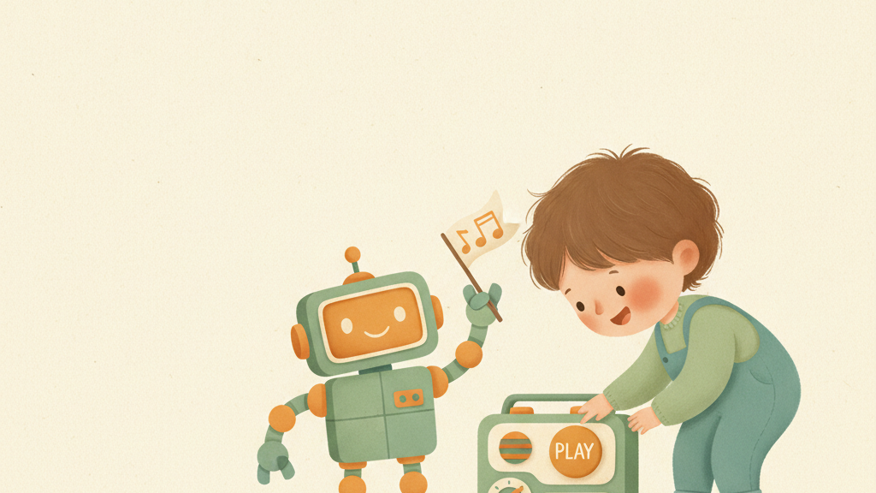
Бонус. Питання: Хай прочитає вголос файл
Останній запасний блок. Питаю, що ще помічник міг би озвучити, крім своїх відповідей.
Що з написаного вам було б зручно послухати, а не читати?
Де в нас уже лежить готовий текст у файлі?
Що станеться, якщо віддати озвучувати дуже довгий текст?
Notes:
≈2 хв · питання групі · бонус, понад пару
Останній бонусний блок уроку, дві хвилини. Він поєднує файли з уроку 3, лог з
уроку 6 і сьогоднішній голос.
ЩО ЗРУЧНО ПОСЛУХАТИ. Приклади знаходять швидко: повідомлення за кермом,
довгий текст, книжка, домашка для того, хто погано бачить. Кажу, що це не
вигадка: озвучування текстів — одна з найкорисніших речей, які роблять із цією
технологією.
ДЕ ЛЕЖИТЬ ГОТОВИЙ ТЕКСТ. Прошу згадати. Варіанти: log_speech.txt з уроку 6,
notes.txt з уроку 3, persona.txt з уроку 1. Будь-який підійде — на слайді буде
лог, бо він точно є в кожного, хто був учора.
ДУЖЕ ДОВГИЙ ТЕКСТ. Питання з підступом. Кажу: сервіс має межу, і надто довгий
текст або обріжеться, або взагалі не пройде. Тому сьогодні беремо один рядок, а
не весь файл. Це чесна причина, і вона краща за «так простіше».
Далі показ.

Slide 33
Бонус. Рядок із файла — у голос
Читання файла з уроку 3 і озвучування з сьогоднішнього — два кроки поспіль.
f.read().split("\n") — весь файл списком рядків, як на уроці 3
lines[0] — перший рядок; нумерація починається з нуля
Порожній рядок озвучувати не можна — gTTS скаже помилку
say(lines[0]) — і той самий голос читає чужий текст
ЩО ЦЕ ОЗНАЧАЄ
Файл може бути й порожнім: тоді в списку буде один шматок,
і той порожній. Тому перед озвучуванням питаємо, чи є в
рядку хоч щось, — рівно як з порожнім рядком у listen.
Notes:
≈4 хв · показ · бонус, понад пару
Останній бонусний показ уроку. Чотири хвилини, і нового коду тут майже немає —
є дві знайомі речі, поставлені поруч.
ЧИТАННЯ ФАЙЛА. Нагадую урок 3 і бонус до нього: read віддає весь файл одним
рядком, split ріже його на список. Прошу когось сказати вголос, що буде в
списку.
ПЕРШИЙ ЕЛЕМЕНТ. lines[0]. Нагадую, що нумерація з нуля — це вже було на уроці
1 зі списком відповідей. Питаю, як узяти останній. Хтось згадає мінус із бонусу
до уроку 3.
ПОРОЖНІЙ РЯДОК. Головна пастка. Кажу: gTTS на порожньому тексті падає з
помилкою про No text to send to TTS API. Тому перед озвучуванням перевіряємо,
що рядок непорожній, — рівно як робили з listen на уроці 6.
ЩО ВИЙДЕ НА ПАРІ. Кажу заздалегідь, що прозвучить: перша фраза з учорашнього
логу, тобто те, що дитина сама сказала вголос минулого уроку. Це майже завжди
смішно, і саме тому блок гарний останнім.
ФАЙЛА МОЖЕ НЕ БУТИ. Хто пропустив урок 6, у того немає log_speech.txt. Для них
на слайді є другий варіант — persona.txt з уроку 1; його має кожен.
Наступний слайд: шість рядків.

Slide 34
Бонус. Набираємо: помічник читає лог
Новий файл bonus4.py — say з блоку 4 плюс шість рядків унизу. Немає log_speech.txt — постав persona.txt.
import os
from gtts import gTTS
from playsound import playsound
def say(text, name="answer.mp3"):
if name == "answer.mp3" or not os.path.exists(name):
gTTS(text, lang="uk").save(name)
playsound(name)
with open("log_speech.txt", encoding="utf-8") as f:
lines = f.read().split("\n")
print("Рядків у файлі:", len(lines) - 1)
if lines[0] != "":
say("Перший рядок: " + lines[0], "first_line.mp3")
Файл має лежати в тій самій папці, що й voice.py.
Перевірка на порожній рядок обов'язкова: gTTS без тексту падає.
Notes:
≈5 хв · набирають · бонус, понад пару
Остання практика запасу, п'ять хвилин. Рядків шість, і всі вони вже знайомі —
новим тут є лише поєднання.
Кажу порядок: створити bonus4.py — три імпорти й say копіюємо з voice.py, — і
в кінці набрати шість рядків. Відступ
тільки в двох місцях — усередині with і всередині if.
Одразу кажу про файл: якщо log_speech.txt немає, беремо persona.txt. Прошу
підняти руки тих, у кого немає, і назвати їм інший файл до початку набору, а
не після помилки.
Ходжу по класу. Помилки в порядку частоти:
файла немає — FileNotFoundError; лікується заміною імені в першому рядку;
забули перевірку на порожній рядок, а файл порожній — помилка від gTTS
про No text to send to TTS API;
написали lines[1] замість lines[0] і озвучили другий рядок;
забули ім'я файла в say — фраза лягла в answer.mp3 і затерла попередню.
Перевіряємо разом і слухаємо. Прошу двох-трьох дітей сказати вголос, що
прозвучало, — зазвичай це щось смішне з учорашнього уроку.
Питаю групу наприкінці: що треба змінити, щоб він прочитав увесь файл, а не
один рядок? Відповідь знаходять самі — цикл for по lines. Пропоную зробити це
вдома й попереджаю про межу довжини: краще по рядку за раз, ніж усе одним
шматком.
Це кінець запасу.
Очікуваний результат:
$ python bonus4.py
Рядків у файлі: 3
(пауза, потім з колонок: «Перший рядок: аіда привіт»)
У папці з'явився first_line.mp3 — його можна переслухати кліком.
Якщо файла немає зовсім:
FileNotFoundError: [Errno 2] No such file or directory: 'log_speech.txt'
Тоді або зроби кілька фраз у hear.py з уроку 6, або постав у рядку
persona.txt — він є в кожного з уроку 1.

